Slide 1
Đệ quy và khử đệ quy
Trình bày bởi : Nguyễn Đức Long & Đào Nam Tiến

Slide 2
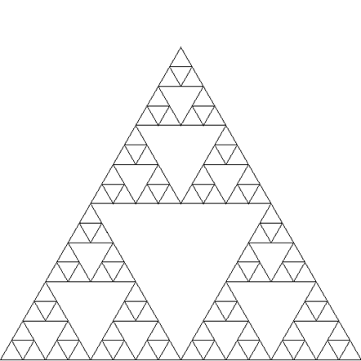
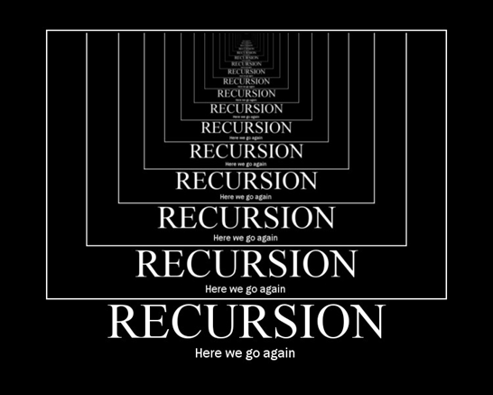
GIỚI THIỆU VỀ ĐỆ QUY

Slide 3
GIỚI THIỆU VỀ ĐỆ QUY
Đệ quy là một phương pháp lập trình cho phép một hàm có thể gọi tới chính nó bằng cách trực tiếp hoặc gián tiếp
Đệ quy có hai phần :
Phần cơ sở (Điểm dừng để thoát khỏi đệ quy)
Phân đệ quy (Phần gọi tới chính nó)
Các dạng đệ quy:
Đệ quy tuyến tính
Đệ quy nhị phân
Đệ quy quay lui
Đệ quy lồng đệ quy
Đệ quy tương hỗ

Slide 4
Nhược điểm của đệ quy
Dùng đệ quy thường có tốc độ rất chậm
Đặc biệt là với những dạng đệ quy gọi lại chính nó nhiều lần có thể dẫn đến tràn bộ nhớ Stack
Độ phức tạp càng lớn khi gọi càng nhiều lần đệ quy, khó kiểm soát

Slide 5
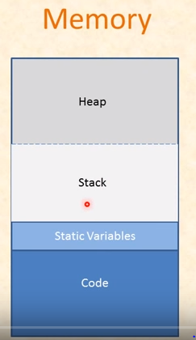
Cơ chế hoạt động
Hoạt động như một Stack

Slide 6
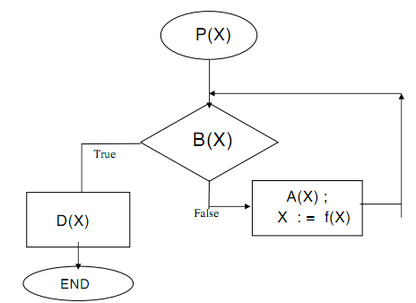
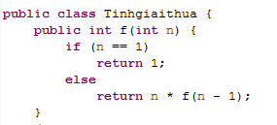
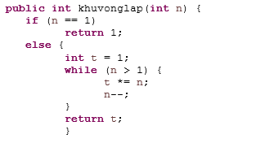
Khử đệ quy
Khử bằng vòng lặp
Khử đệ quy:
K = n0; F=C; { F = f(no) } While( k < n ){ k += 1 ; F = g( k , F ) ;} return F;
Giải thuật đệ quy thường gặp có dạng:
f(n) = C khi n= n0
= g(n, f(n-1)) khi n>n0

Slide 7
Khử đệ quy
Bằng Stack
Khử đệ quy:
P(X) ≡{ Creat_Stack (S) ; ( tạo stack S ) While(not(C(X)) do begin A(X) ; Push(S,X) ; ( cất gía trị X vào stack S ) X := f(X) ; end ; D(X) ; While(not(EmptyS(S))) do begin POP(S,X) ; ( lấy dữ liệu từ S ) B(X) ; end ; }
Xét thủ tục đệ quy:
P(X) ≡ if C(X) then D(X) else begin A(X) ; P(f(X)) ; B(X) ; end ; X là một biến đơn hoặc biến véc tơ. C(X) là một biểu thức boolean của X . A(X) , B(X) , D(X):không đệ qui f(X) là hàm của X

Slide 8
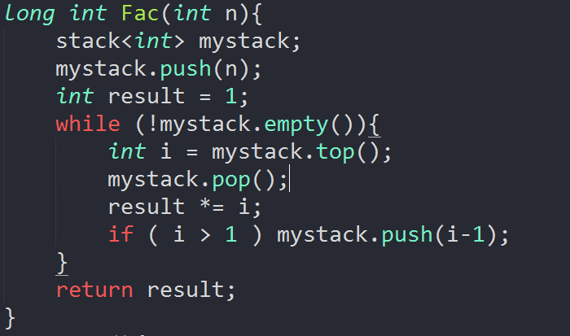
Khử đệ quy

Slide 9
Các trường hợp sử dụng khử đệ quy bằng vòng lặp
Hiện tại bọn em mới tìm hiểu, sử dụng được khử đệ quy bằng vòng lặp trong các trường hợp dưới đây
Đệ quy tuyến tính
Đệ quy nhị phân
Đệ quy tương hỗ
Đệ quy quay lui

Slide 10
Nhược điểm của Stack
Gây tốn bộ nhớ nên tránh dùng
Cách khắc phục:
Sử dụng Stack trong những trường hợp đệ quy không quá lớn, còn phụ thuộc vào độ phức tạp thuật toán
Định nghĩa lại cấu trúc Stack sao cho phù hợp với bài toán

Slide 11
Cảm ơn anh và
các bạn đã lắng nghe

